Slide 1
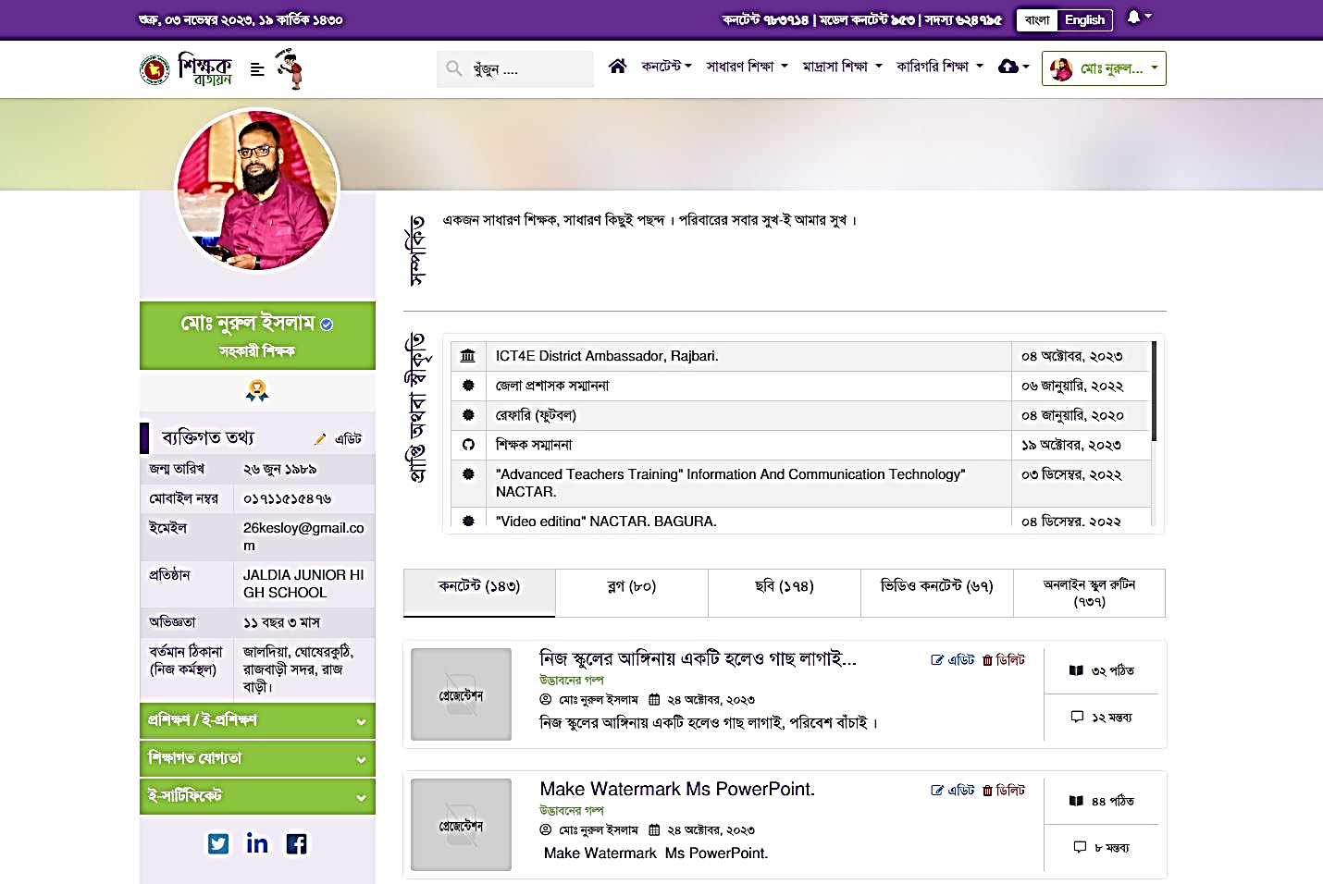

Slide 2




-স্বাগত-

Slide 3
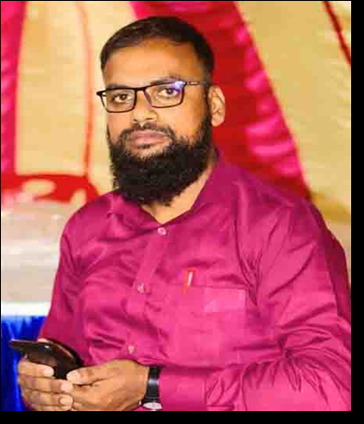

শিক্ষক পরিচিতি
মোঃ নুরুল ইসলাম
সহকারী শিক্ষক
জালদিয়া উচ্চ বিদ্যালয়
E-mail: 26kesloy@gmail.com
মোবাইল: 01711-515476
বিষয়: ডিজিটাল প্রযুক্তি
শ্রেণি: ৭ম
শিখন অভিজ্ঞতা: ৫
(সমস্যা সমাধানে প্রযুক্তির ব্যবহার)
তারিখ: ০৩/১১/২০২৩ খ্রি.

Slide 4
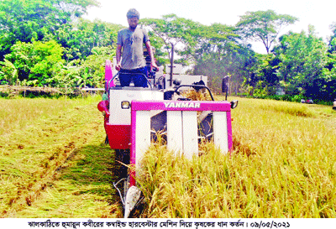
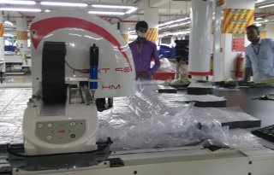
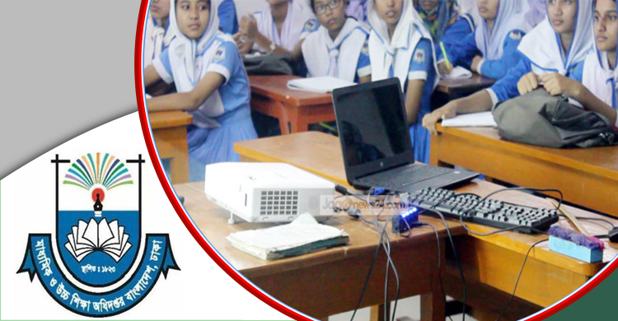
কৃষিতে প্রযুক্তির ব্যবহার
শিল্পে প্রযুক্তির ব্যবহার
উপরের চিত্রগুলো দেখে কী বুঝতে পারলে ?
সব ক্ষেত্রে প্রযুক্তির ব্যবহার
চিত্রগুলো ভালোভাবে লক্ষকরো
শিক্ষায় প্রযুক্তির ব্যবহার

Slide 5


সমস্যা সমাধানে প্রযুক্তির ব্যবহার
আজকের পাঠ

Slide 6
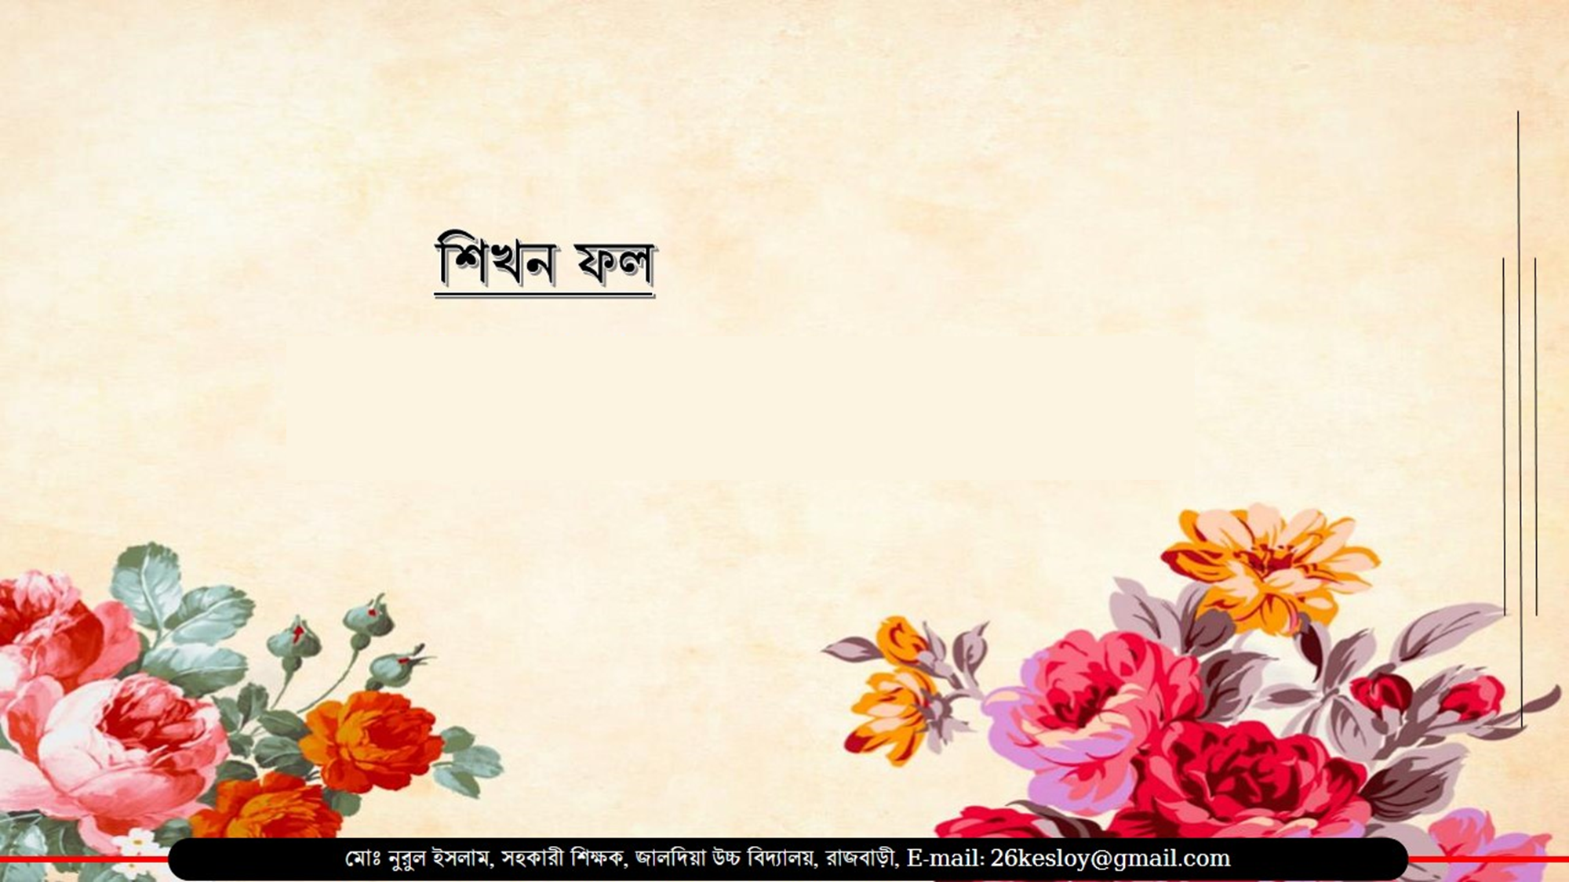
১. প্রযুক্তি কী তা বলতে পারবে;
২. সমস্যা সমাধানে প্রযুক্তির অতীত ও বর্তমান ব্যবহার বিশ্লেষণ করতে পারবে।

Slide 7
প্রযুক্তি
প্রযুক্তি বলতে মানুষের আবিষ্কার করা উপাদান বা উপকরণ এবং সেসব উপকরণ ব্যবহারে প্রয়োজনীয় প্রায়োগিক জ্ঞানকে বোঝানো হয়। মানুষের টিকে থাকা এবং বিকাশের ক্ষেত্রে প্রযুক্তির অবদান অন্যতম।

Slide 8
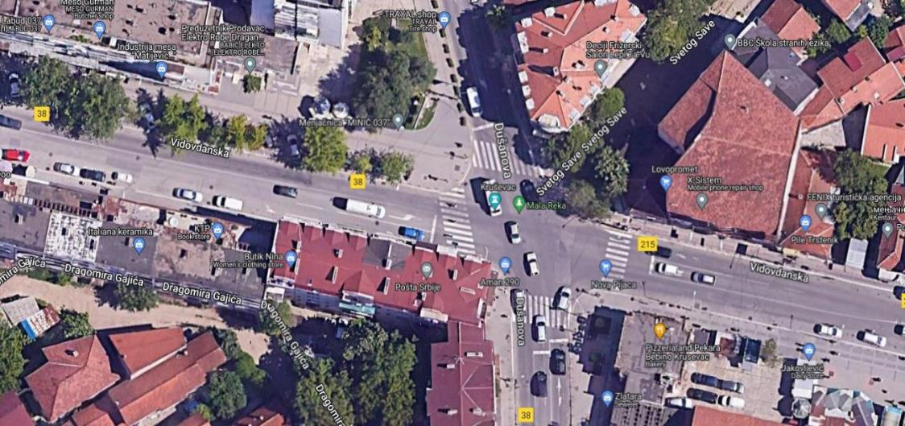
Google Mape
Google Mape ব্যবহার করে আমরা সহজে কোন স্থানের অবস্থান নির্ণয় করতে পারি ।

Slide 9
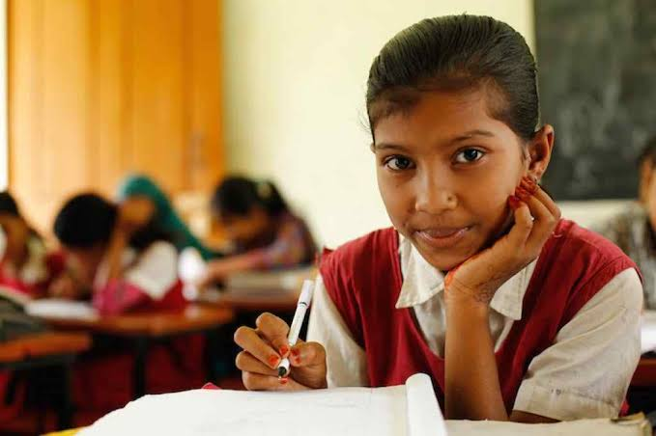
একক কাজ
১. আজ থেকে ১৫ বছর পূর্বে অপরিচিত কোন স্থানে যাওয়ার জন্য কোন
পন্থা অবলম্বন করা হতো, লেখ ।
২. Google Mape ব্যবহারের সুবিধাগুলো লেখ ।

Slide 10
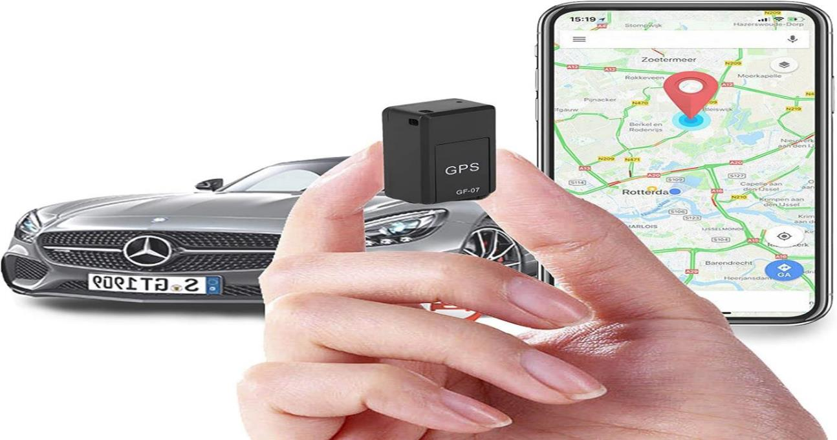
Global Positioning System -GPS
জিপিএস (GPS) একটি কৃত্রিম উপগ্রহভিত্তিক যোগাযোগ ব্যবস্থা।
যেকোনো আবহাওয়াতে সময়ের সাথে পৃথিবীর যেকোনো স্থির বা চলমান বস্তুর অবস্থান নির্ণয় করা এর প্রধান কাজ।

Slide 11
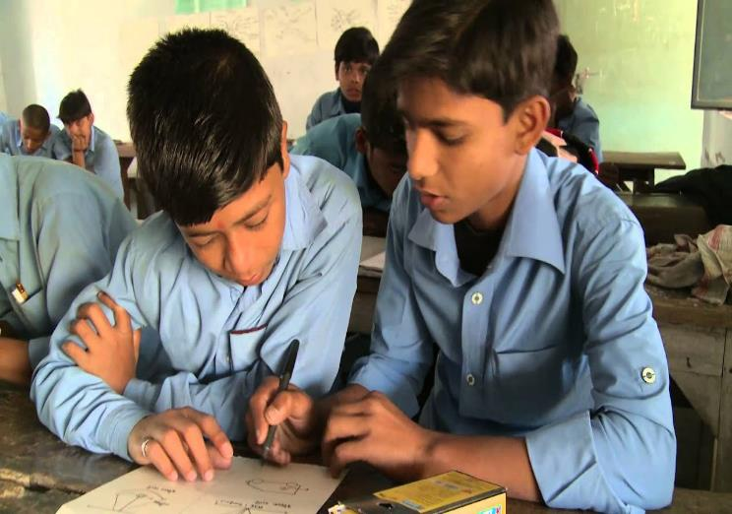
জোড়ায় কাজ
GPS ও Google Mape এর তুলনামূলক পার্থক্য লেখ ।

Slide 12
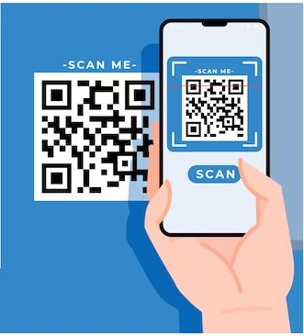
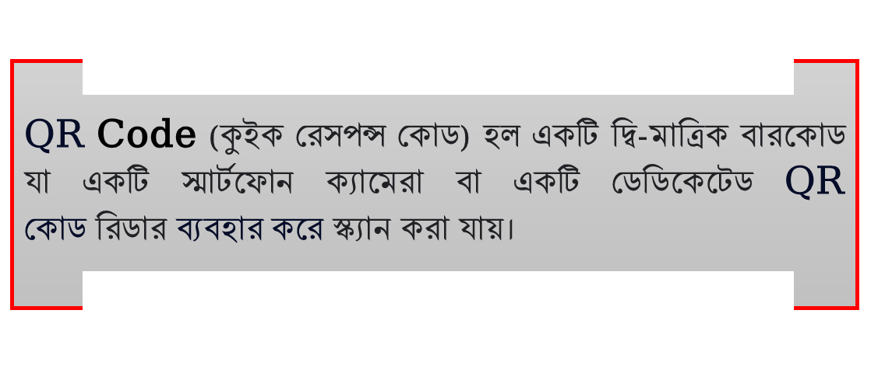
QR Code Scanner Online

Slide 13
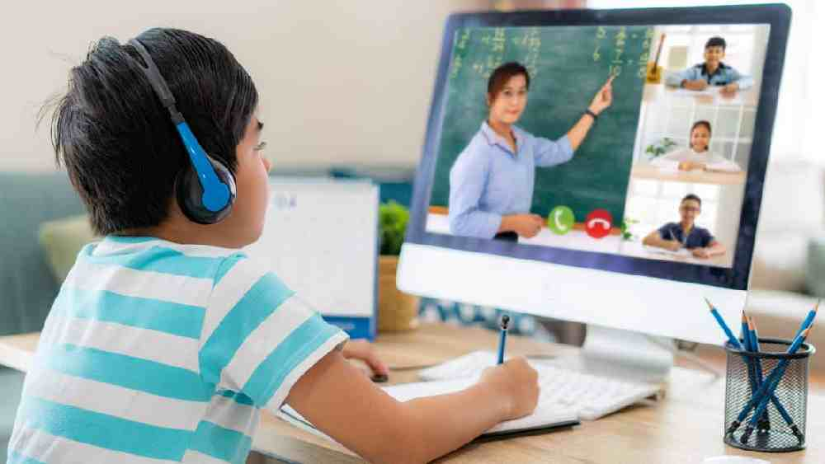
Online Classes
Online Classes এর মাধ্যমে বড় বড় কলেজ ও ইউনিভার্সিটির শিক্ষকদের নিকট হতে শিক্ষা গ্রহণ করা যায়।

Slide 14

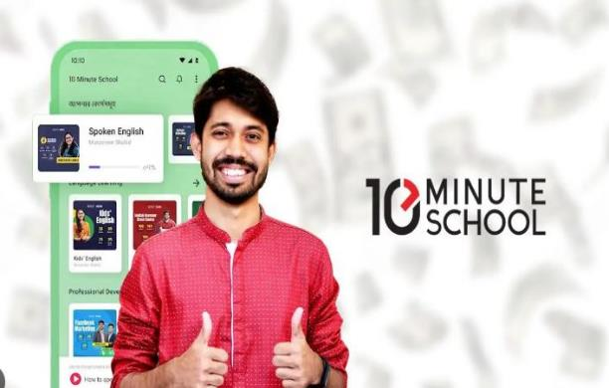

Ebook BD- প্রয়োজনীয় সকল বই
অনলাইন শিক্ষামূলক সাইট
অনলাইন শিক্ষামূলক সাইট থেকে শিক্ষা গ্রহন করা যায়, এবং কোর্স শেষে সনদ পাওয়া যায় ।

Slide 15
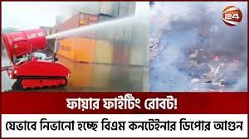
আগুন নেভানোর জন্য রোবোটের ব্যবহার
২০২২ সালে সীতাকুন্ডে লাগা আগুননেভানোর জন্য
বাংলাদেশ ফায়র সার্ভিসও সিভিল ডিফেন্স বাহিনী প্রথম বারের মতো রোবটের ব্যবহার করে।

Slide 16
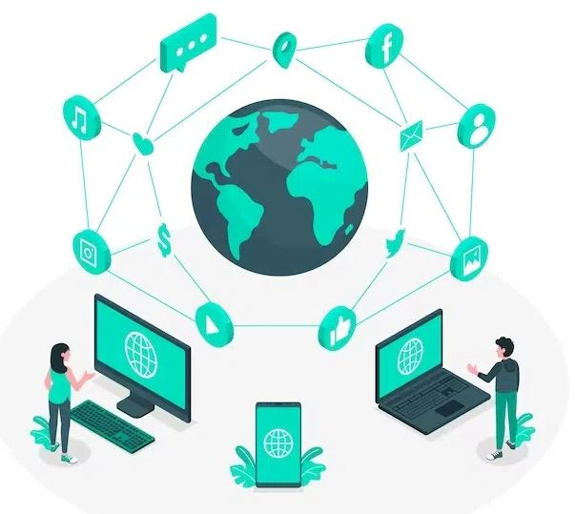

Computer Internet
কম্পিউটার তথ্য সংগ্রহ করতে পারে,
তথ্য প্রক্রিয়া করতে পারে, এবং তথ্য প্রদান সহ বিভিন্ন
ধরনের কাজে এর ব্যবহার হয়ে থাকে ।

Slide 17
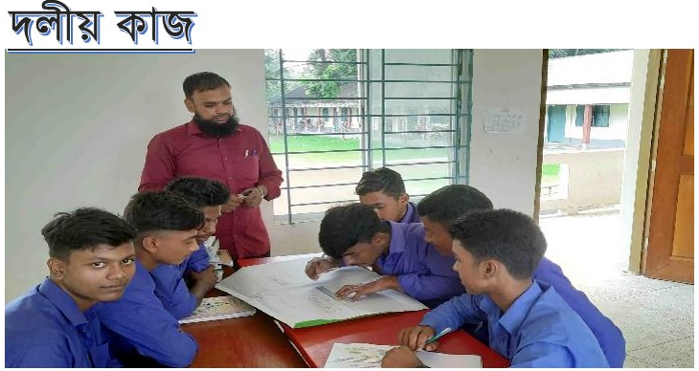
সমস্যা সমাধানে কম্পিউটার প্রযুক্তির নানাবিধি ব্যবহার লিখ ।

Slide 18

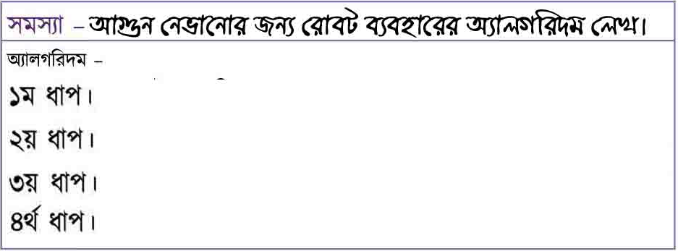

Slide 19

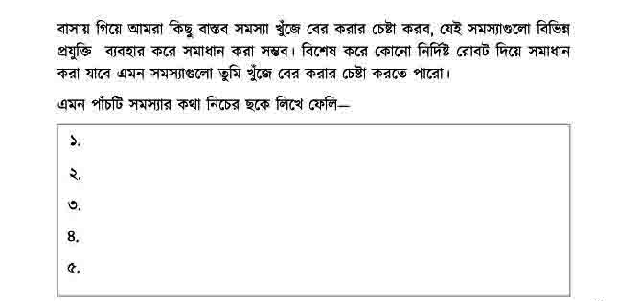

Slide 20



